Slide 1
직업체험 인터뷰
1조
21825153 강재석
21825085 권근호
21824811 권순욱
21824808 권지은
21824879 금태훈
조경학과
1

Slide 2
목차
1
2
3
동문업체 소개
질문내용 및 답변
인터뷰 하고서 느낀 점
2

Slide 3
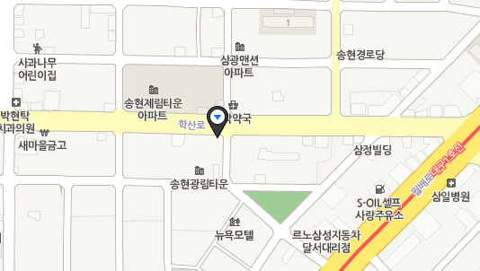
01
진로체험 동문업체 소개
정원이엔씨 전문건설업
대표 : 윤정원
주소 : 대구광역시 달서구 학산로 228
지번 : 대구광역시 달서구 송현동 160 - 1
전화번호 : 053 – 629 - 4413 011 – 806 - 3433
팩스 : 053 – 629 - 5413
찾아가는 길
주변 지하철역 1호선(송현) 1호선(성당못)
주변 버스정류장 송현제림타운건너 (00-584) 송현제림타운 앞 (05-182)
3

Slide 4
02
질문 내용 및 답변
Q. 대구 근교 대학교의 취업현황
대구 근처에서 하려고 한다면, 기본적으로 자격증은 필요함. 자격증만 있으면 취업하기는 어렵지 않지만, 조경회사가 영세하다 보니까 식구들이 많이 없음. 학교 다니면서 자격증 먼저 취득 하는 것이 제일 우선.
4

Slide 5
02
질문 내용 및 답변
Q. 조경학과의 비전
정황 상황이 잘 바뀌니까 확실하게 대답을 해줄 순 없다. 하지만 대표님께선 긍정적으로 생각한다고 하심. 예전에는 공사만 했으나, 현재는 유지 및 관리까지 하시고 일을 하면서 여백이었던 부분이 채워지는 것을 보니, 시작했을 때 보단 조금 더 좋아진 것 같다고 하심.
5

Slide 6
02
질문 내용 및 답변
Q. 조경 업계의 현황
조경이 전문과 일반이 있는데, 전문은 식재와 시설물 일반은 조경공사로 분류가 됨. 대구에만 조경 업체수가 일반은 47개 정도의 업체가 있고 전문은 160군데의 업체가 있다고 함. 전문은 기본적으로 기사 한,두 명의 소규모 회사이고 일반은 그 보단 숫자가 많지만 엄청 크지는 않음. 경북으로 보면 일반이 170군데 전문이 300군데가 넘음.
6

Slide 7
02
질문 내용 및 답변
Q. 조경관련 일을 할 때 주로 하는 일
조경이라 하면 ‘나무만 심는다’라고 생각할 수 있지만 예를 들어, 혁신도시 같은 경우에는 사무실이나, 관리사무소 같은 건축물도 짓고 체육시설이나 분수 등의 복합적인 것들도 짓기 때문에 수목이라는 것이 조경의 재료 중 한가지이므로 다른 여러 가지 재료들도 알고 공부를 해야 함.
7

Slide 8
02
질문 내용 및 답변
Q. 조경을 하면서 힘든 일
공사 자체를 보면 관에서 발주를 해서 돈을 주는 관급공사 일이 있고, 아파트나 개인이 맡기는 사급공사 일이 있는데 사급공사를 하게 되면 부도의 위험성이 많음. 그래서 사급공사는 자제를 하고 관급공사 일만 위주로 하다 보니 수주하는데 한계가 있음.
8

Slide 9
02
질문 내용 및 답변
Q. 선배님께 조경이란 무엇입니까?
조경이란 밥줄이다. 아주 좋은 직업이다. 자기가 노력만 하면 얼마든지 남들보다 좀 여유롭게 살 수 있다. 시간적, 물질적 여유나, 회사의 독립 혹은 공무원 등 이런 것들이 다른 업계 쪽 보다는 하기가 좀 쉬울 것 같다.
9

Slide 10
02
질문 내용 및 답변
Q. 후배들에게 해주고 싶은 말
아까도 얘기 했듯이 일단 조경학과를 왔으면 기술자가 되야 하는데, 기술자가 되기 위해선 자격증이 꼭 필요함. 3학년 때부터 시험을 칠 수 있는데 산업기사 자격증을 필히 취득을 하고, 개인적으로는 많은 곳을 구경했으면 좋겠다고 하심. 여행을 다니든 휴대폰으로 사진을 찍든 많이 좀 보고, 나름대로 자기 것을 만들어야 한다고 하심.
10

Slide 11
02
질문 내용 및 답변
Q. 공무원 시험을 준비 할 때 어떻게 해야 하나?
7급, 9급 조금씩 다르긴 하지만, 일단은 공부를 하려고 한다면 둘 다 같이 해야 하고, 기본적으로 7급을 시험 봐야 하며 공무원이 되려고 한다면 굳이 졸업을 할 필요는 없다고 하심
11

Slide 12
02
질문 내용 및 답변
Q. 연 매출액은 얼마 정도인가?
그때 그때 상황마다 다르지만 선배님의 경우에는 회사가 두 군데 인데, 합치면 40억쯤 된다고 하심.
12

Slide 13
02
질문 내용 및 답변
Q. 조경을 시작하면 길이 여러 가지가 있는데 어떻게 생각하는지
공무원외 되는 방법도 있고, 설계직도 있고, 자기업에 들어가 공사현장이나 업무 이런 쪽으로도 볼 수 있는데, 선배님은 설계직도 좋긴 하지만 개인적으로는 현장에 가서 직접 몸으로 부딪혀봤으면 좋겠다고 하심.
13

Slide 14
02
질문 내용 및 답변
Q. 사업을 시작하신 지는 얼마나 되었는지?
2001년도에 시작했으니까 좀 되었고, 회사에 있는 기사님도 우리 선배인데 작년에 졸업했다고 하심.
14

Slide 15
02
질문 내용 및 답변
Q. 개인업체 회사도 차릴 수 있는가?
당연하고 능력이 된다면 차리는 것이 낫다고 하심. 물론 사람의 성향에 따라서 다 다를 테지만 개인적으로는 자신의 일을 자기가 하는 것이 더 나으니 개인업체를 차리는 게 좋다고 하심.
15

Slide 16
02
질문 내용 및 답변
Q. 대구에 있는 큰 회사는 어떤 것이 있는가?
서한 이런 곳은 아파트 짓는 회사니 더 클 것이고, 이런 회사에도 조경직원이 있고 영세한 곳에도 있음. 우리학교 출신들은 취업을 하려고 하면 거의 다 할 수 있음. 열심히 하니까 업계에서 상당히 인지도가 좋다고 하심.
16

Slide 17
02
질문 내용 및 답변
Q. 우리 학교에 있는 나무들 중 선배님이 심은 것은 무엇이 있나?
벚꽃 나무를 심었다고 하심. 예전에는 학교 일도 했었으나 규모에 따라서 일이 달라지니, 예전과는 달리 요즘엔 유지를 위해 큰 규모의 일을 찾다 보니 그때 그때 상황마다 다르다고 하심.
17

Slide 18
02
질문 내용 및 답변
Q. 자격증은 3학년부터 가능한데, 그전에 딸 수 있는가?
학원을 다니면 좀 더 빨리 딸 수 있다. 요새 국비로 지원이 많이 되고 있고, 대구에도 두,세 군데가 있다. 선배님들 한테 물어보면 더 알 수 있을 거라고 하심.
18

Slide 19
03
인터뷰를 하고서 느낀 점
처음에는 조경에 대해서 실제로 어떤 일을 하고, 무엇을 공부해야 하는지 잘 몰랐었는데 이번 기회에 직접 선배님이 계신 곳을 방문하여 둘러보고 선배님과 얘기도 나눠보면서 조경관련 일에는 어떤 것이 있는지, 조경을 배우는데 있어서 무엇을 공부해야 하는 지와 그 밖에도 우리가 궁금했던 내용들을 직접 여쭤보고 대답을 듣게 되면서 우리가 모르거나 부족했던 부분들에 대해 알게 되어 좋았던 것 같다.
19

Slide 20
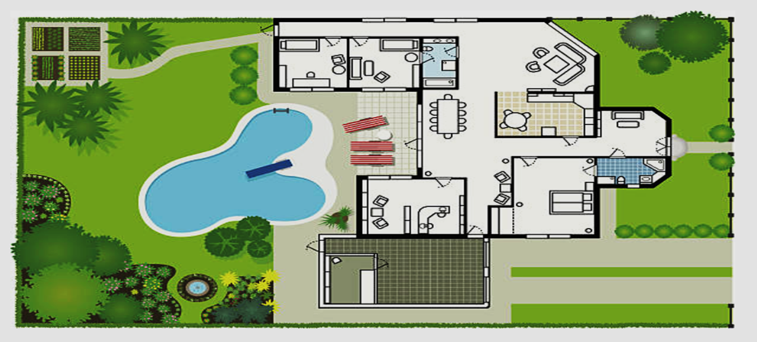
Thank You
20

